Slide 1


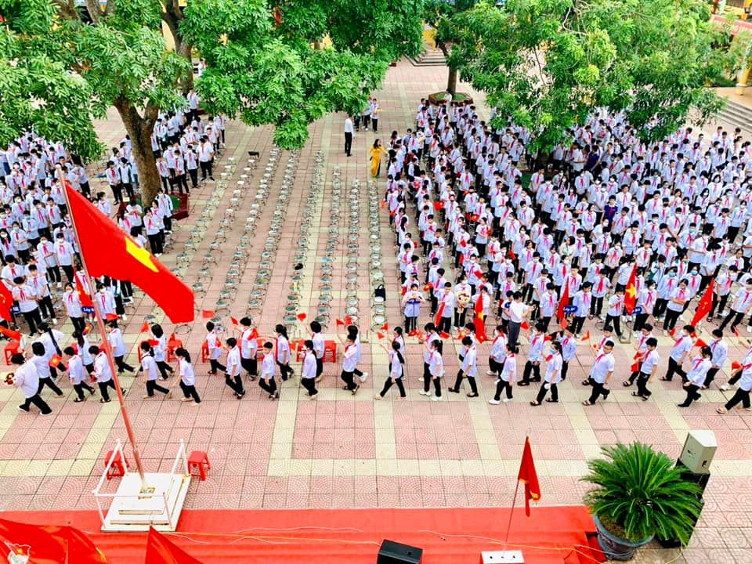

NHIỆT LIỆT CHÀO MỪNG QUÝ THẦY CÔ
VỀ DỰ GIỜ THĂM LỚP 7B
GIÁO VIÊN: NGUYỄN THỊ NGỌC
Trường THCS Lương Thế Vinh

Slide 2


Mai Anh
Khắc Huy
An
Ngọc Anh
1
2
Vân
Tùng Anh
Tùng
Tú
Bằng
A.Dương
Đan Trang
Chi
Thảo
Tuấn Thành
Tuấn. Dũng
3
4
Hà Thành
M.Hiếu
Đình Thái
Đạt
5
Phương
Đăng
Hà
Nguyên
Hoàng
Hồng Ngọc
Tuấn Thành
Huy
Ngọc Nam
Hương
Hà My
Anh Khoa
Khánh Linh
Lâm
Hà Linh
Gia Linh
Bảo Khoa
LUẬT CHƠI

Slide 3

Câu 1: Kết quả của phép tính -6,25+ 2,75 là …
Đáp án: - 3,5

Slide 4
Câu 2: Kết quả của phép tính là đúng hay sai?
Đáp án: Sai

Slide 5
Câu 3: Kết quả phép tính là?
A. B. C. D.

Slide 6
Câu 4: Kết quả phép tính là….
Đáp án:

Slide 7
Câu 5: Kết quả của phép tính là?
A. B. C. D.

Slide 8
LUẬT CHƠI “VÒNG QUAY MAY MẮN”
Vòng quay dừng lại ở tên bạn nào thì bạn đó may mắn được chọn câu hỏi. Nếu trả lời đúng thì được nhận một phần quà. Nếu trả lời sai thì cơ hội chuyển cho bạn khác.

Slide 9
NỘI DUNG
DẠNG 1:
THỰC HIỆN PHÉP TÍNH
DẠNG 2: TÌM X
DẠNG 3:
TOÁN THỰC TẾ

Slide 10
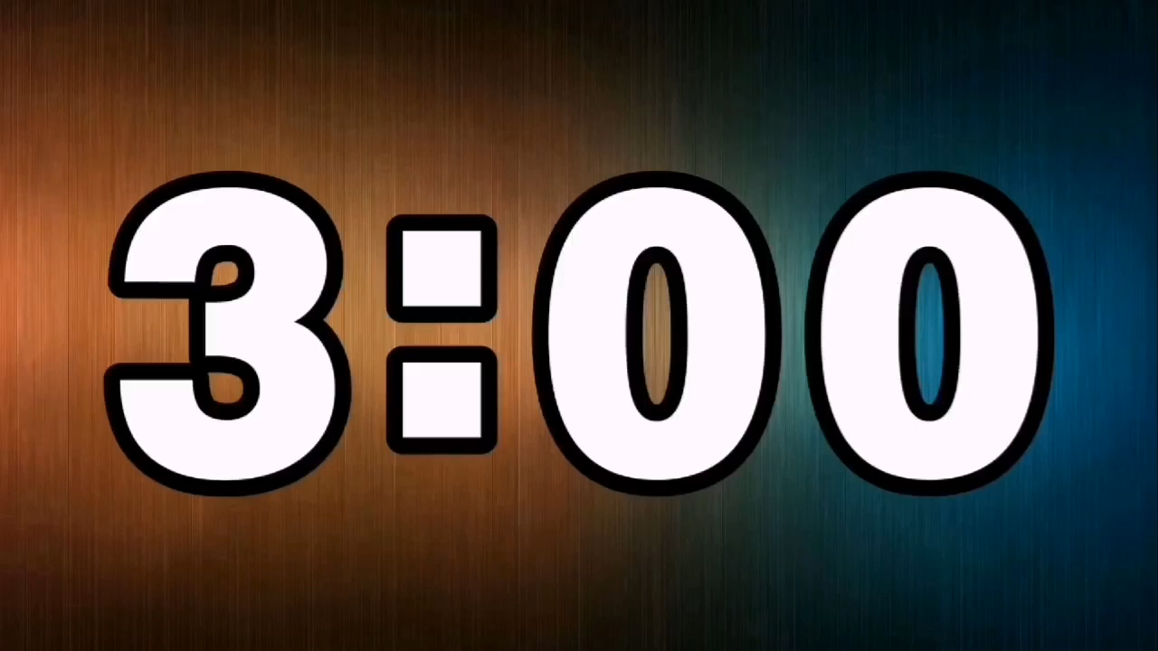
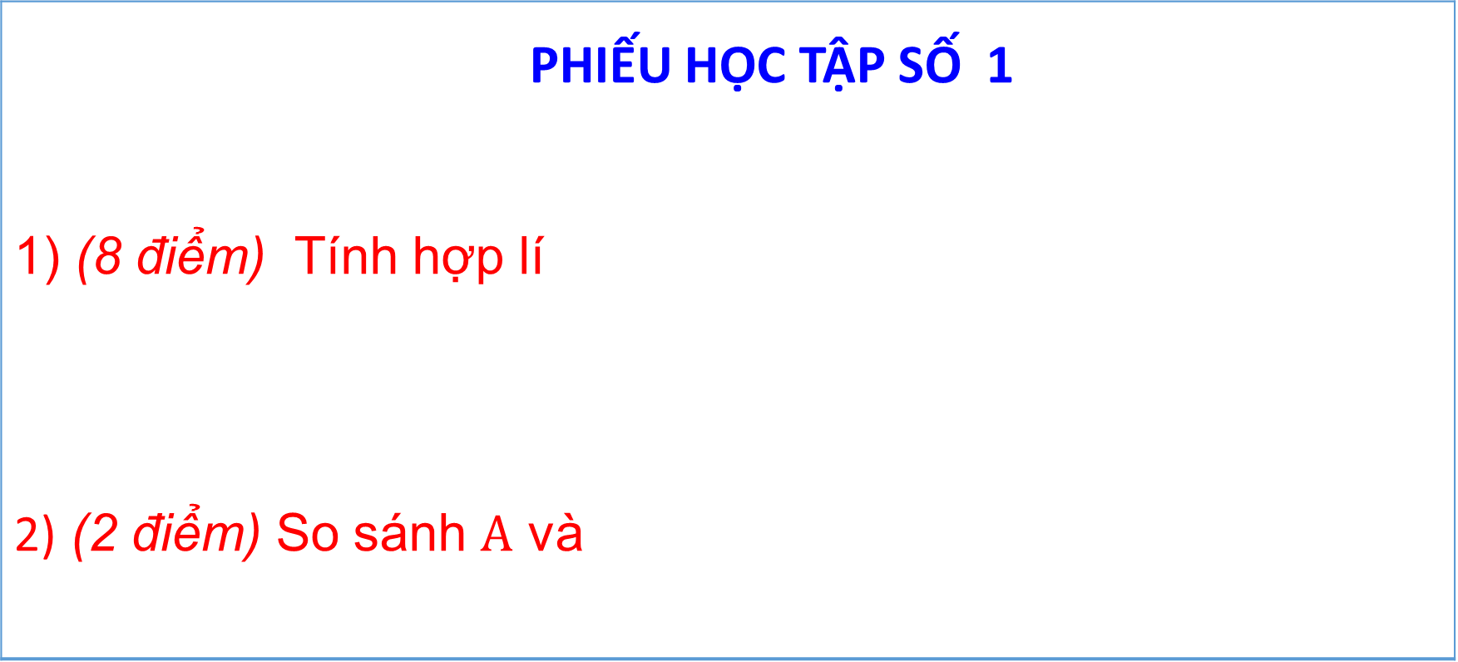
Dạng 1: Thực hiện phép tính
PHIẾU HỌC TẬP SỐ 1 1) (8 điểm) Tính hợp lí 2) (2 điểm) So sánh $A$ và
Hình thức: nhóm nhỏ (2 bạn là một nhóm)
Thời gian: 3 phút

Slide 11
Dạng 2: Tìm x
a)
b)

Slide 12

PHIẾU HỌC TẬP SỐ 2
Nhiệm vụ 1: Tóm tắt Điền vào chỗ chấm: Giá niêm yết của quyển sách :………………………… đồng Giảm giá : ………………………… % Số tiền hiện có : …………………………. đồng Hỏi: Số tiền còn lại là bao nhiêu đồng?
Nhiệm vụ 2: Lời giải ..............................................................................................................
Hình thức: Hoạt động nhóm
Thời gian: 6 phút

Slide 13
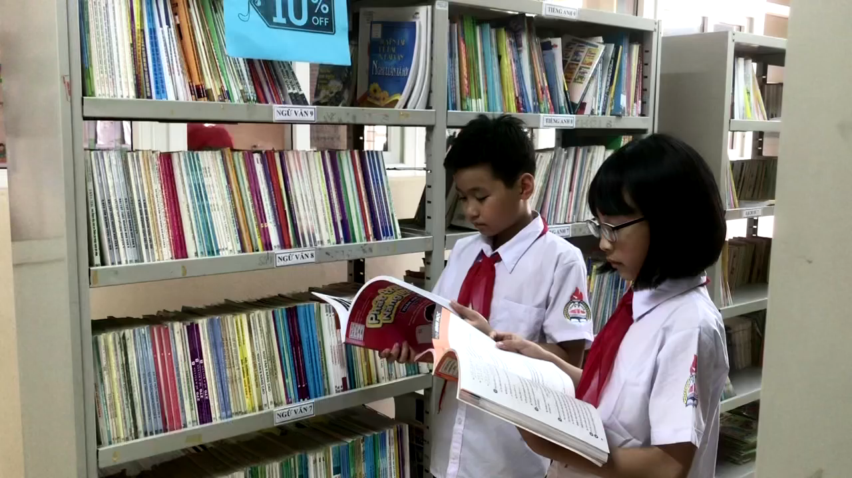
Dạng 3: Toán thực tế

Slide 14
PHIẾU HỌC TẬP SỐ 2
Nhiệm vụ 1: Tóm tắt Điền vào chỗ chấm: Giá niêm yết của quyển sách :………………………… đồng Giảm giá : ………………………… % Số tiền hiện có : …………………………. đồng Hỏi: Số tiền còn lại là bao nhiêu đồng?
Nhiệm vụ 2: Lời giải ..............................................................................................................
Hình thức: Hoạt động cá nhân
Thời gian: 3 phút

Slide 15
PHIẾU HỌC TẬP SỐ 2
Nhiệm vụ 1: Tóm tắt Điền vào chỗ chấm: Giá niêm yết của quyển sách :………………………… đồng Giảm giá : ………………………… % Số tiền hiện có : …………………………. đồng Hỏi: Số tiền còn lại là bao nhiêu đồng?
Nhiệm vụ 2: Lời giải ..............................................................................................................
Hình thức: Hoạt động nhóm
Thời gian: 3 phút

Slide 16
Dạng 3: Toán thực tế
PHIẾU HỌC TẬP SỐ 2
Nhiệm vụ 1: Tóm tắt Điền vào chỗ chấm: Giá niêm yết của quyển sách :………………………… đồng Giảm giá : ………………………… % Số tiền hiện có : …………………………. đồng Hỏi: Số tiền còn lại là bao nhiêu đồng?
Nhiệm vụ 2: Lời giải ..............................................................................................................
Hình thức: Hoạt động nhóm
Thời gian: 3 phút

Slide 17
PHIẾU HỌC TẬP SỐ 2
ĐÁP ÁN
Tóm tắt:
Giá niêm yết của quyển sách: 150 000 đồng
Giảm giá : 10%
Số tiền hiện có : 200 000 đồng
Hỏi: Số tiền còn lại là bao nhiêu đồng?
Lời giải: Số tiền quyển sách được giảm giá là:
150 000 . 10% = 15 000 (đồng)
Số tiền phải trả cho quyển sách đó là: 150 000 – 15 000 = 135 000 (đồng)
Số tiền còn lại là: 200 000 – 135 000 = 65 000 (đồng)

Slide 18
Với số tiền 65 000 đồng, Nam còn muốn mua thêm vở và bút có giá thành như sau:
Tên đồ dùng | Giá thành
Bút bi | 3 000 đồng/ chiếc
Vở | 8 500 đồng/ quyển
Nam có thể mua được:
A. 5 quyển vở và 7 chiếc bút bi.
B. 6 quyển vở và 7 chiếc bút bi.
C. 7 quyển vở và 6 chiếc bút bi

Slide 19
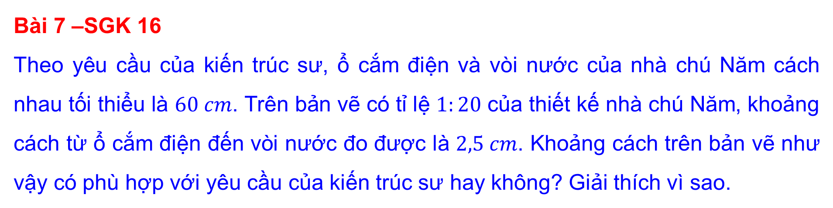
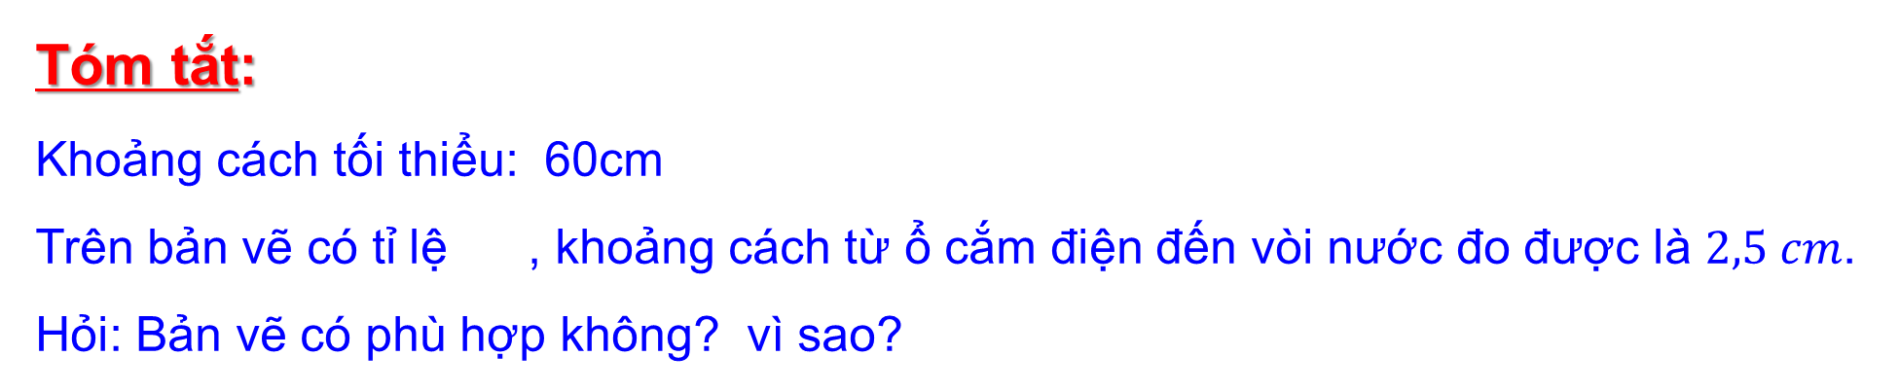
Bài 7 –SGK 16
Theo yêu cầu của kiến trúc sư, ổ cắm điện và vòi nước của nhà chú Năm cách nhau tối thiểu là $60 cm$. Trên bản vẽ có tỉ lệ $1:20$ của thiết kế nhà chú Năm, khoảng cách từ ổ cắm điện đến vòi nước đo được là $2,5 cm$. Khoảng cách trên bản vẽ như vậy có phù hợp với yêu cầu của kiến trúc sư hay không? Giải thích vì sao.
Tóm tắt:
Khoảng cách tối thiểu: 60cm
Trên bản vẽ có tỉ lệ , khoảng cách từ ổ cắm điện đến vòi nước đo được là $2,5 cm$.
Hỏi: Bản vẽ có phù hợp không? vì sao?

Slide 20
HƯỚNG DẪN VỀ NHÀ:
1. Ôn tập quy tắc Cộng, trừ, nhân, chia số hữu tỉ và Quy tắc chuyển vế.
+ Làm các bài tập: 7(SGK – tr16).
13,14 (SBT - tr13,14)
+ Bài tập: Nam mua quyển sách Toán có giá là: 150 000 đồng. Đạt phải trả tiền cho quyển sách Toán đó là 127 500 đồng. Hỏi cửa hàng đã giảm giá bao nhiêu phần trăm tổng số tiền hóa đơn?
2. Chuẩn bị tiết sau:
+ Ôn lại các kiến thức lũy thừa với số mũ tự nhiên (lớp 6).
+ Tìm hiểu nội dung bài sau: “Phép tính lũy thừa với số mũ tự nhiên của một số hữu tỉ”.

